Slide 1
AquaPro

Slide 2
Dados do Grupo
Ana Beatriz Cossari - RA: 202302480624
Kelton Bruno Santos de Oliveira - RA: 202302380883
Orientador: Profº Luiz Gustavo Turatti

Slide 3
Índice
  Cronograma de Desenvolvimento
  Objetivo
  Telas do Aplicativo

Slide 4
Cronograma
Agosto – Setembro: Criação e finalização das páginas principais do sistema (estrutura visual, navegação e layout).
Setembro – Outubro: Implementação das funcionalidades do projeto, garantindo que o
sistema esteja operacional e integrado.
Novembro: Testes finais, ajustes, e preparação da apresentação do projeto com documentação completa.

Slide 5
Objetivo
Desenvolver o aplicativo móvel AquaPro, voltado a prestadores de serviços de piscina, com o objetivo de otimizar o gerenciamento de agendamentos, pagamentos e clientes, proporcionando maior eficiência nas operações, melhor controle financeiro e fortalecimento do relacionamento com os clientes.

Slide 6
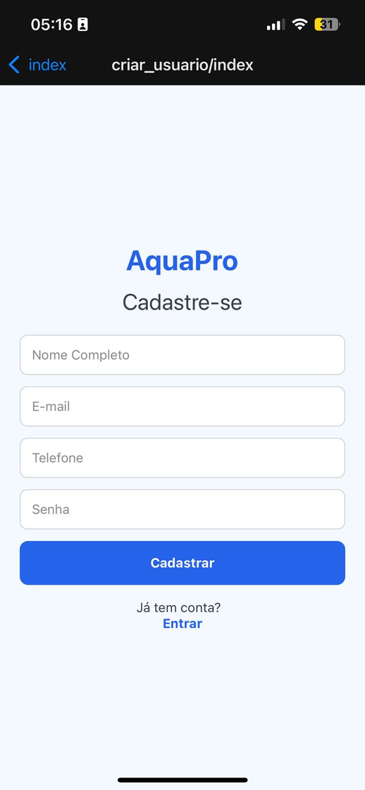
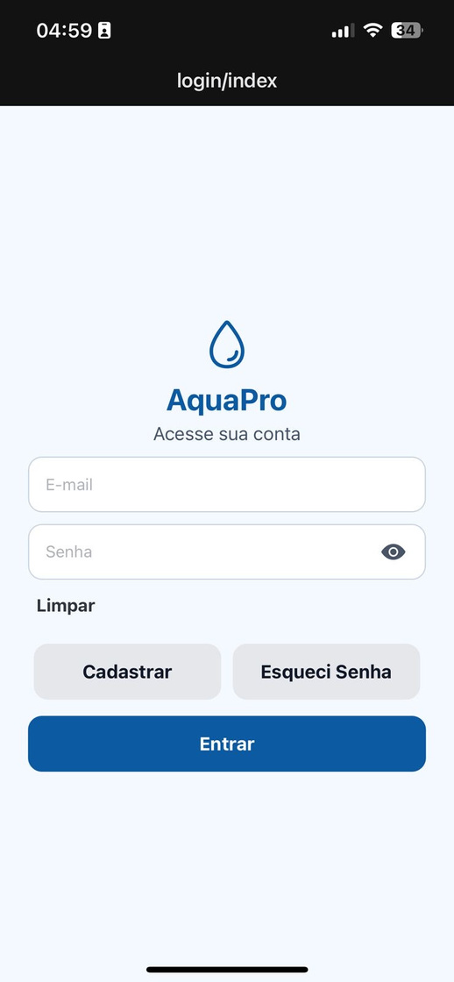
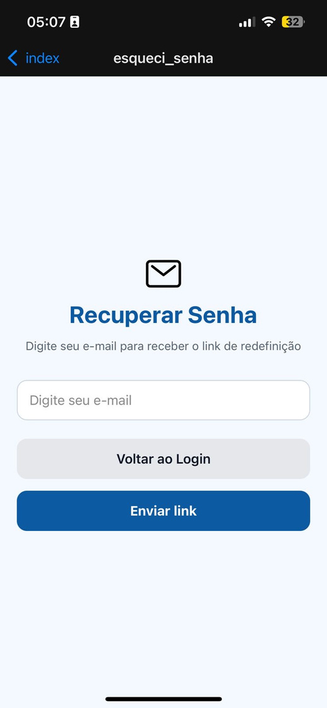
Telas do App

Slide 7
